Slide 1

OpenStack网络探索Neutron架构初识
中联润通 - 史天

Slide 2

个人简介
史天
中联润通 云计算平台架构师
现从事云计算和大数据产品的架构设计、实施交付和运维培训等工作。拥有多年公有云、私有云实践经验，主要研究方向为虚拟化、云计算、大数据、容器等技术。

Slide 3
OpenStack网络

Slide 4
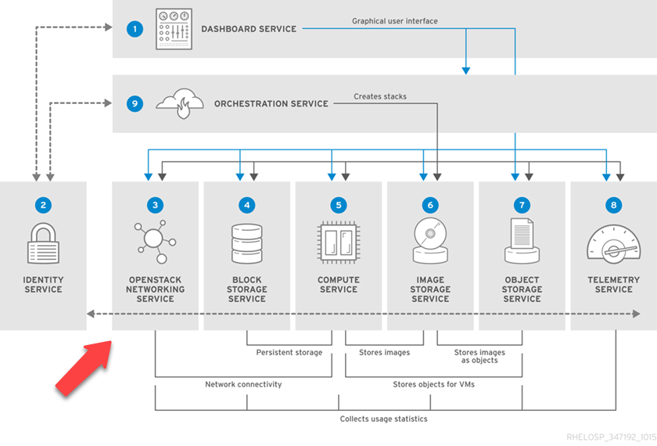
OpenStack网络

Slide 5
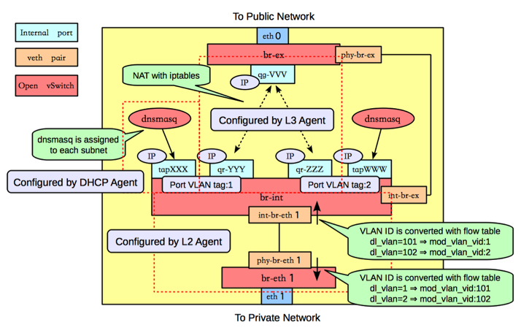
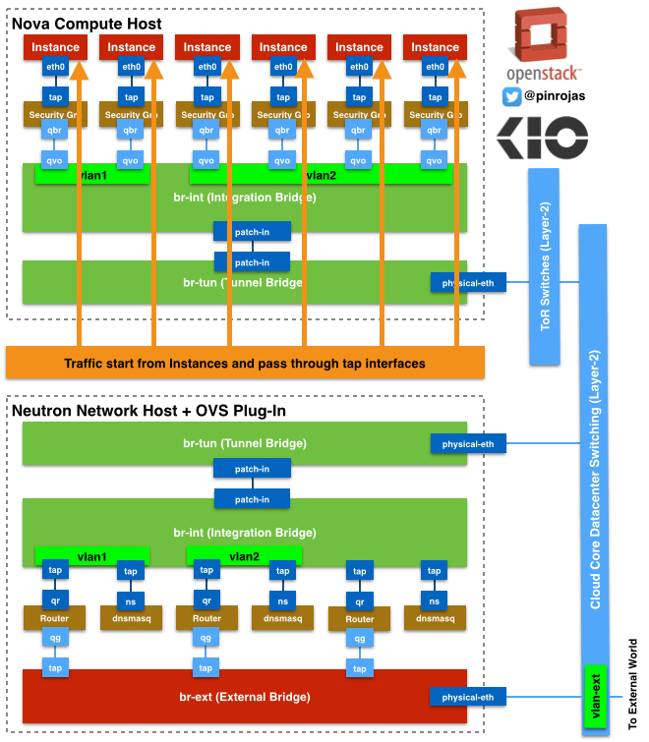

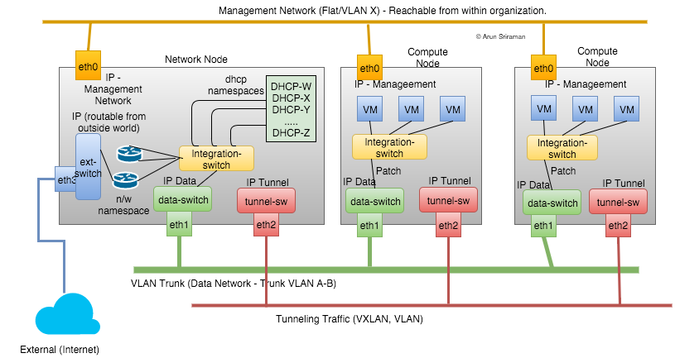
OpenStack网络

Slide 6
Neutron历史回顾

Slide 7
Neutron历史回顾
Topology Limitations
Network As A Service
Software Defined Network
Why Neutron?

Slide 8
Neutron历史回顾
nova-network
Quantum
Neutron
早期
F版
H版
Notes:
Nova-network是隶属于nova项目的网络实现，它利用了linux-bridge（早期，目前也支持OVS）作为交换机，具备Flat、Flat DHCP、VLAN三种组网模式。优点是性能出色，工作稳定，支持multi-host部署以实现HA；缺点是网络模块不独立，功能不够灵活，组网模式也比较受限。
Quantum作为独立的网络管理项目出现在F版本，除了linux-bridge外还支持OVS，以及以及其他商业公司的插件，组网模式上增加了对GRE和VxLAN两个Overlay技术的支持。优点是功能灵活，支持大二层组网；缺点是集中式的网络节点缺乏HA，而且各厂商插件无法同时在底层网络中运行。
Neutron出现在H版本，由来是Quantum和一家公司的名称冲突而改名。Neutron对Quantum的插件机制进行了优化，将各个厂商L2插件中独立的数据库实现提取出来，作为公共的ML2插件存储租户的业务需求，使得厂商可以专注于L2设备驱动的实现，而ML2作为总控可以协调多厂商L2设备共同运行。Neutron继承了Quantum对大二层的支持，还支持L2 PoP，DVR，VRRP，HA等关键功能，集成了很多L4-L7的网络服务，一些blueprint也正在积极开发中，如SFC等。优点是开始引入SDN思想，功能上更为丰富，网络兼容性强；缺点是代码结构复杂，工作不够稳定，HA机制仍缺乏大规模商用的检验。

Slide 9
Neutron核心概念

Slide 10
Neutron核心概念
Neutron本身只负责实现网络抽象API，充分采用了插件化的设计，只要可以实现Neutron网络API就可以，可以说非常灵活。
插件总体分为两类：
Core Plugin和Service Plugin。
Neutron
Core Plugin
Service Plugin
L2 & L3 Network
LB && VPN Service

Slide 11
Neutron核心概念
ML2
Type Manager
GRE、VxLAN、VLAN
Mechanism Manager
Openvswitch、Linuxbridge、etc.
Type
Drivers
Mechanism
Drivers

Slide 12



Neutron核心概念
Port
Network
Subnet

Slide 13

Neutron核心概念
Port
10.0.0.2
Network
VLAN 10
举个例子
Subnet
10.0.0.0/24

Slide 14
Neutron核心概念
Service Plugin
L3
l3 router
L4-L7
LBaaS
FWaaS
VPNaaS

Slide 15
Neutron架构

Slide 16
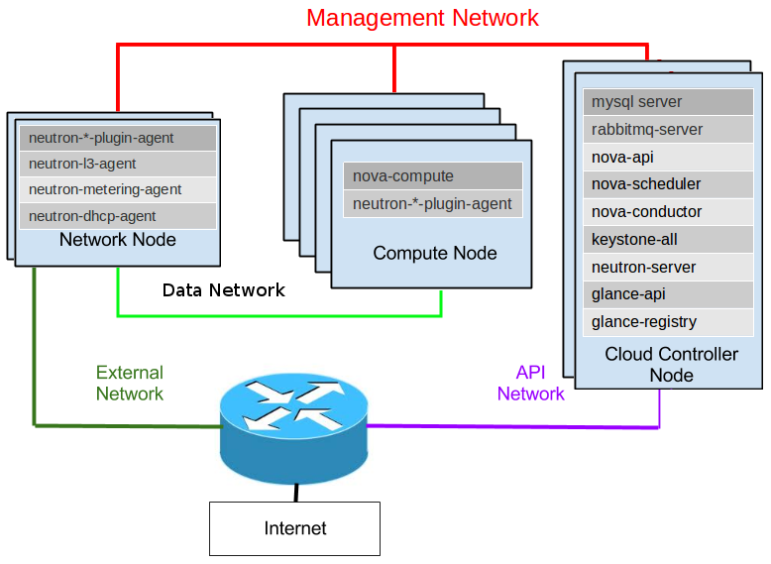
Neutron架构
OpenStack节点配置和网络部署：Neutron关心的是其中的网络节点(Network Node)和计算节点(Compute Node)，计算节点是集群中承载虚拟机运行的节点，网络节点主要负责提供网络API和三层网络服务。

Slide 17
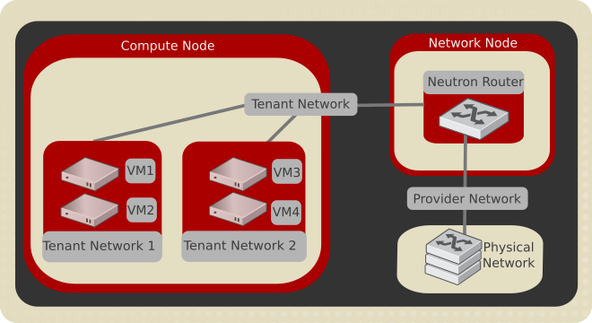
Neutron核心概念
Provider Network -
只能由管理员创建，是已经存在的物理网络在Neutron中的映射。
Tenant Network -
字面意思，租户创建的虚拟网络

Slide 18
Neutron架构
Flat
共用一个私有IP网段
Flat DHCP
DHCP进程
VLAN
多租户机制多个IP网段
Overlay
GRE/VxLAN隧道技术

Slide 19
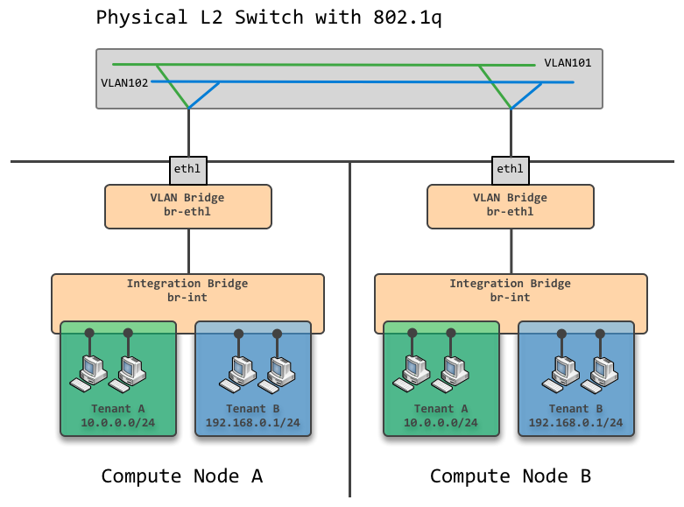
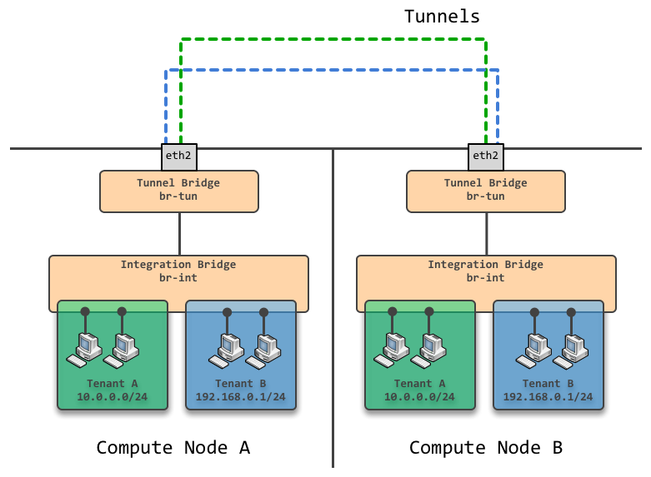
Neutron架构
VLAN模式
GRE & VxLAN模式

Slide 20
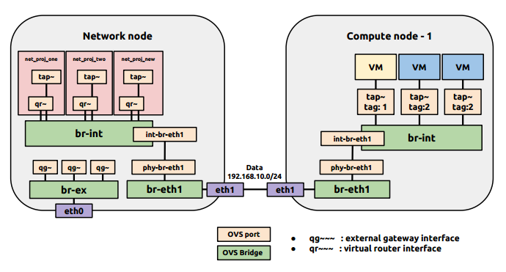
Neutron架构

Slide 21
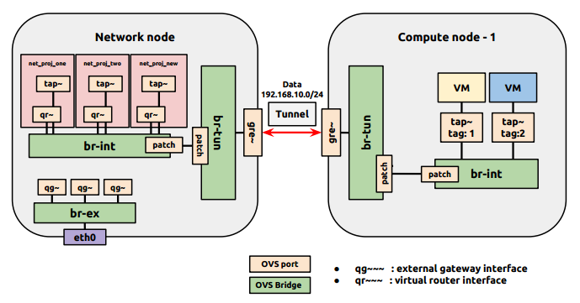
Neutron架构

Slide 22
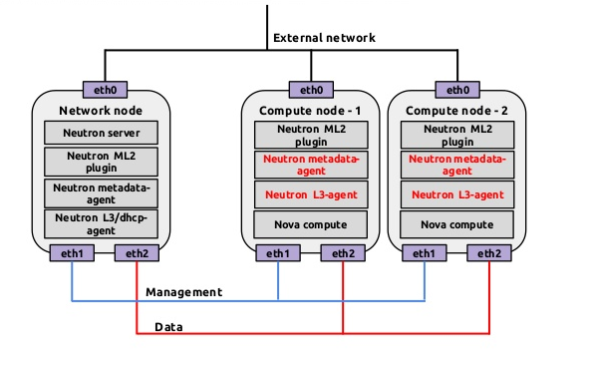
Neutron架构
Neutron DVR

Slide 23
Neutron架构
此处省略100+页…

Slide 24
SDN与NFV

Slide 25
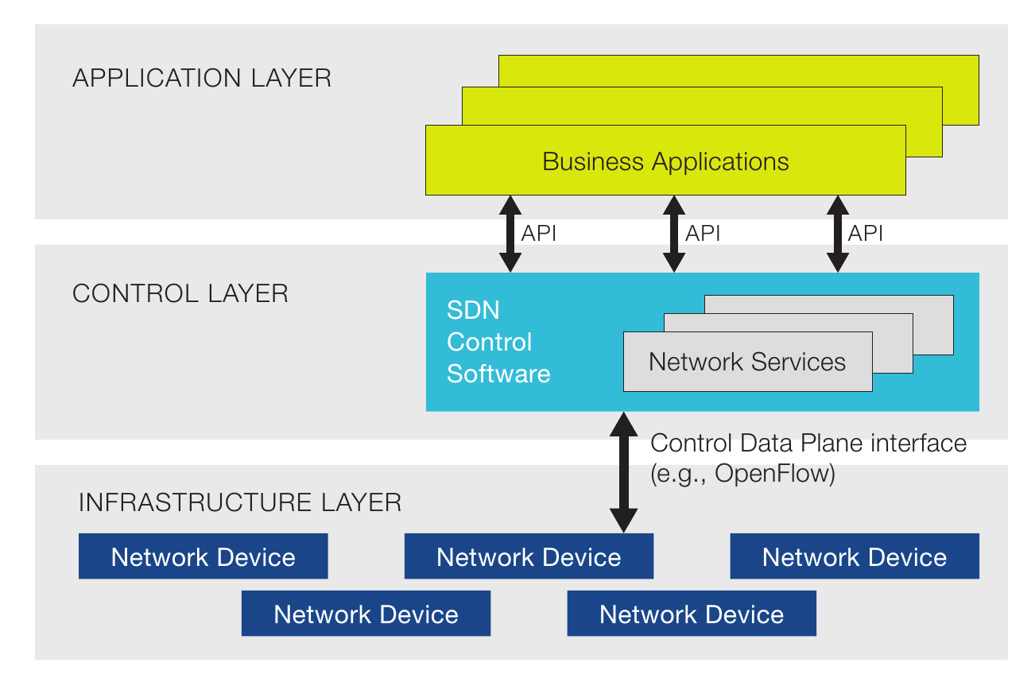
SDN与NFV

Slide 26
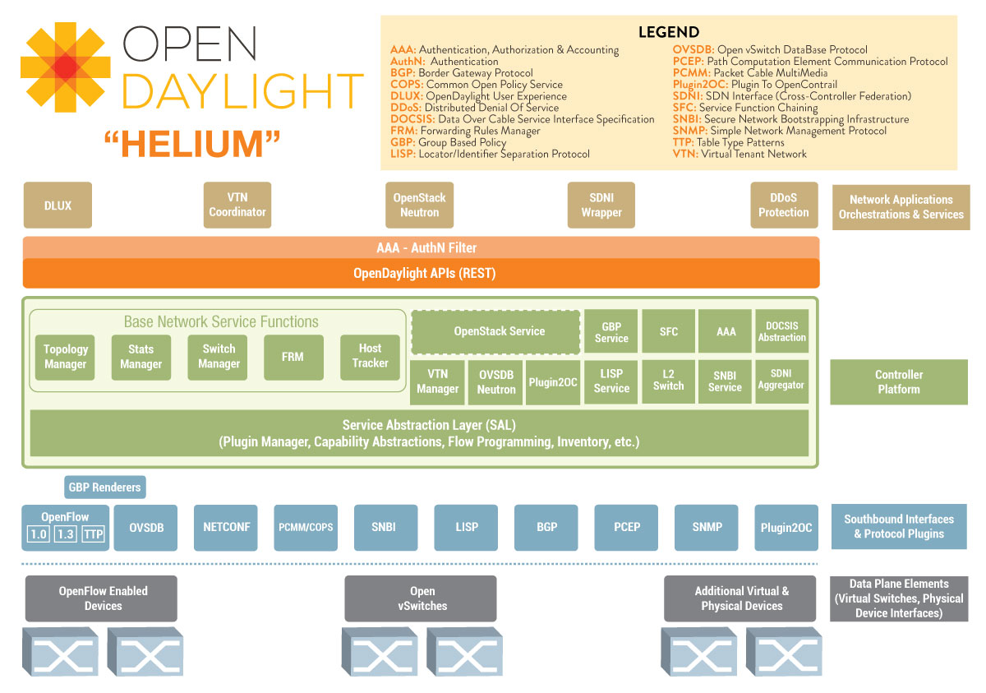
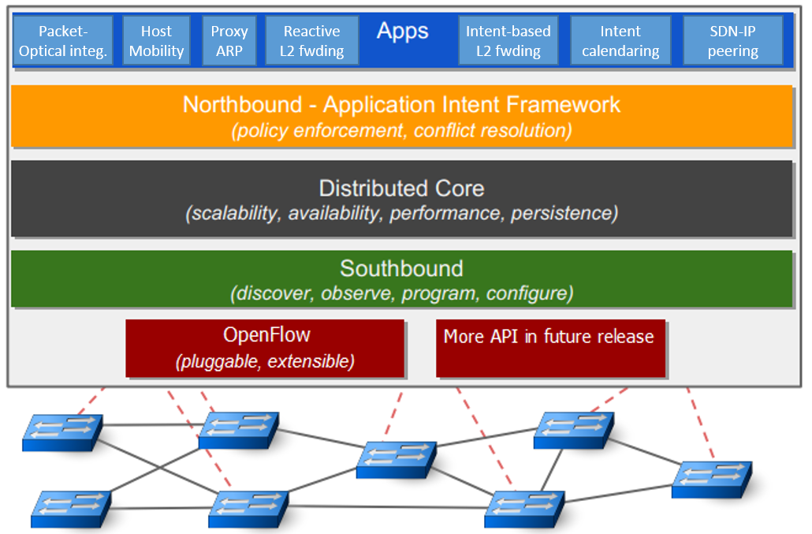
SDN与NFV
ODL、ONOS、OpenContrail、NSX等

Slide 27
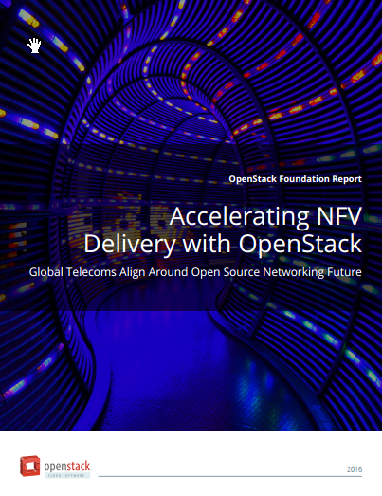
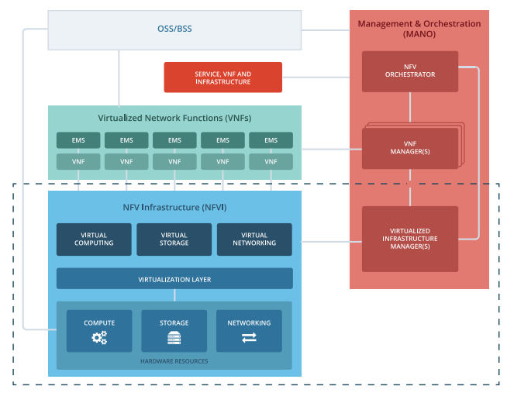
SDN与NFV

Slide 28
Thanks!

Slide 29
广告

Slide 30
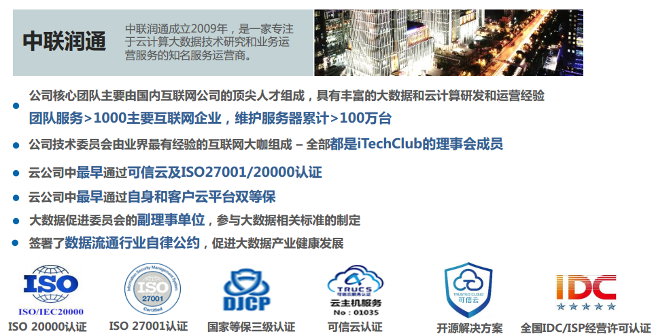
中联润通

Slide 31
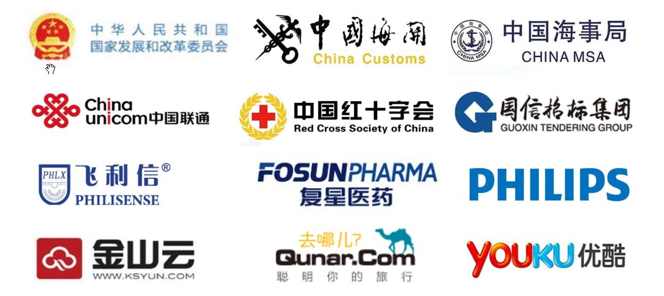
中联润通

Slide 32


招聘
运维工程师（北京、重庆）
研发工程师（北京、重庆）
人事行政专员（北京）

